Slide 1
Traductor MultiLenguaje

Slide 2

Presentación
Frandy Haziel Paredes Aquino
2018-6323

Slide 3
Concepto
Esta parte de la aplicacion tiene como objetivo la traduccion de texto a multiples idiomas. Se estubo hacienda uso de la Google Cloud API - Translation API.

Slide 4
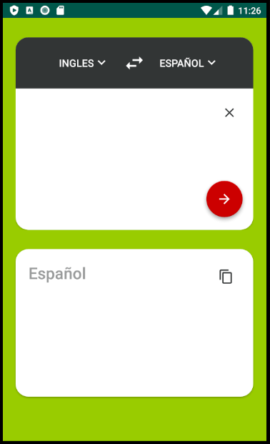
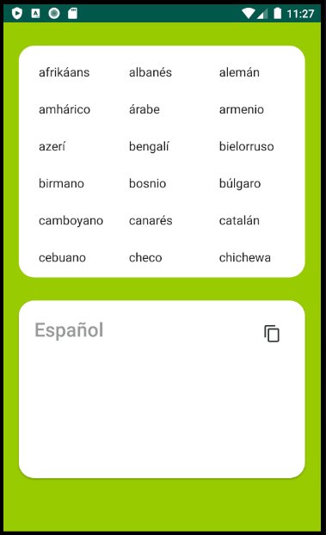
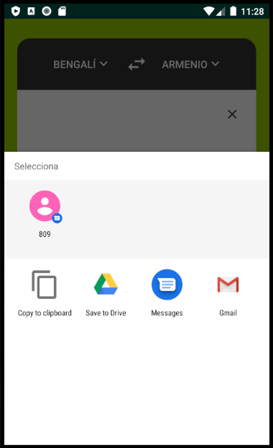
Interfaz grafica

Slide 5
Implementación del patrón singleston
public class FragmentTranslated extends Fragment implements View.OnClickListener { FloatingActionButton enter; TranslateLanguage translateLanguage; String languageOrigin; String languageOriginCode; String languageDestiny; String languageDestinyCode; TextView editText; EditText textToTranslate; Button Idioma1; Button Idioma2; TextView traductorT; ImageButton clear; ImageButton copy; ImageButton invert; private static FragmentTranslated instancia; public static FragmentTranslated getInstance() { if (instancia == null){ instancia = new FragmentTranslated(); } return instancia; }

Slide 6
Implementación del patrón FACADE
public void onClick(View v) { switch (v.getId()){ case R.id.enter: translateLanguage.TranslateThisText(languageOriginCode, languageDestinyCode, textToTranslate.getText().toString(), getActivity(), new VolleyCallback() { @Override public void onSuccessResponse(String result, ArrayList listLenguage) { editText.setText(result); } }); break;

Slide 7
Implementación del patrón FACADE
public class TranslateLanguage implements GoogleCloudService{ private static TranslateLanguage instancia; public static TranslateLanguage getInstance() { if (instancia == null){ instancia = new TranslateLanguage(); } return instancia; } public JSONObject jsonObject = new JSONObject(); public Context contexto; public VolleyCallback Callback; @Override public void TranslateThisText(String languageOrigin, String languageDestiny, String textToTranlate, Context context, final VolleyCallback callback){ this.contexto = context; this.Callback = callback; try { jsonObject.put("q", textToTranlate); jsonObject.put("source", languageOrigin); jsonObject.put("target", languageDestiny); jsonObject.put("format","text"); } catch (JSONException e) { e.printStackTrace(); } POSTRequest(jsonObject); }

Slide 8
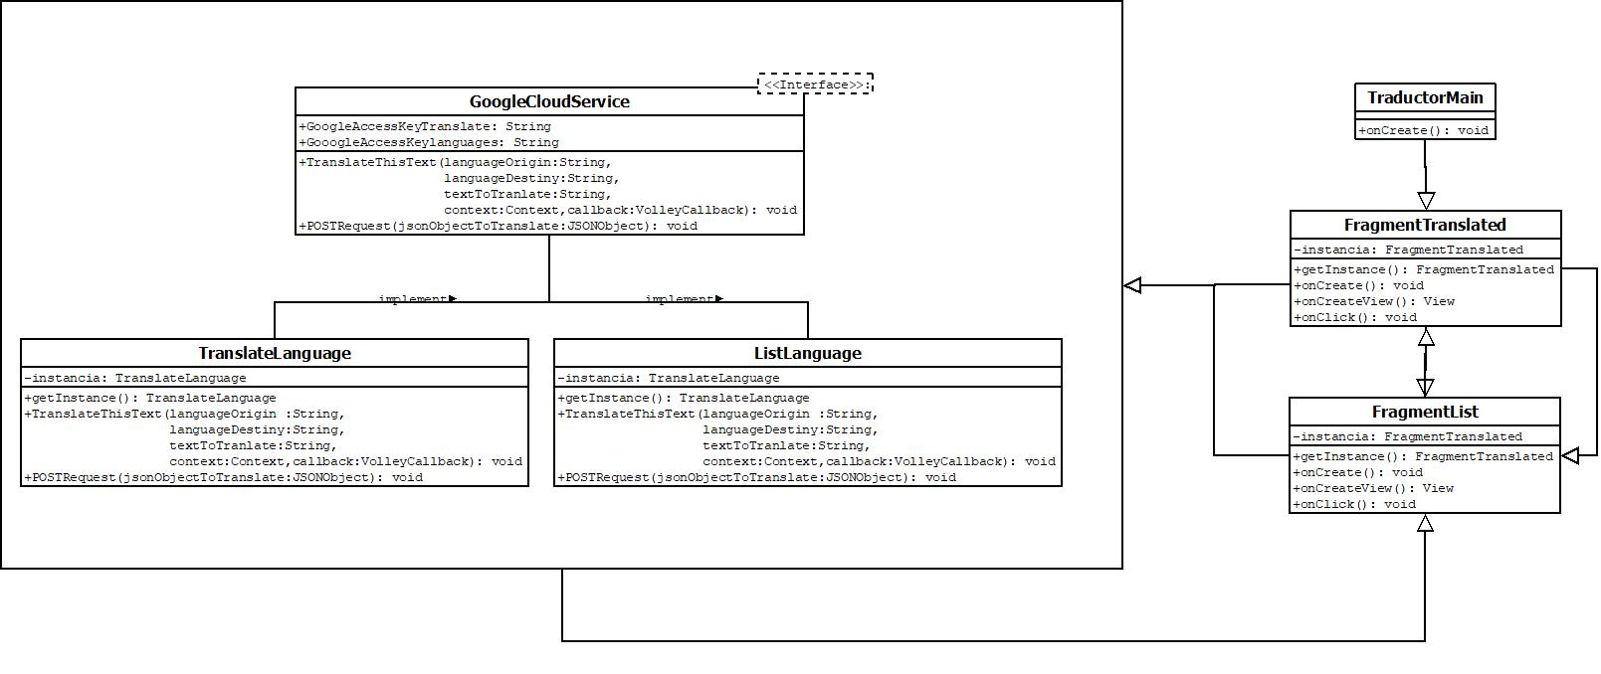
DIAGRAMAS DE CLASE

Slide 9
nota
Código mas extendido se encuentra en el documento “Implementación de patrones.pdf”

